Slide 1
Экологическая тропа в детском саду
Выполнили: Короткова С.В. Чебунина Т.В. МБДОУ №74

Slide 2
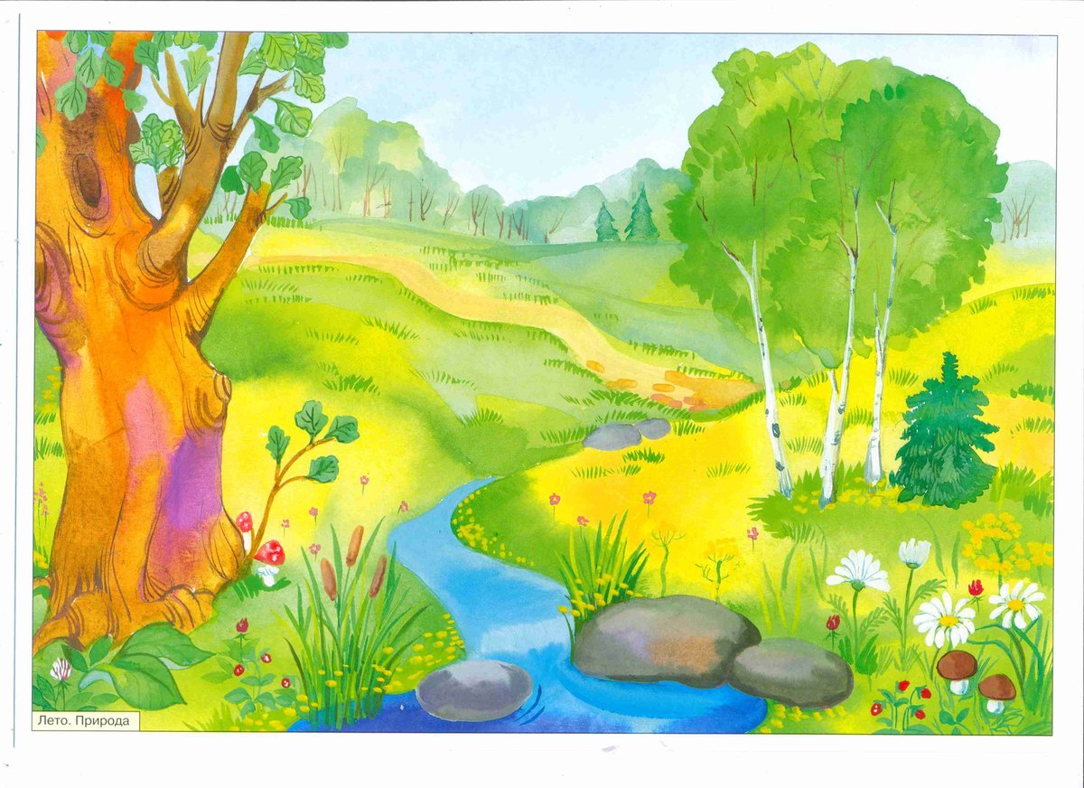
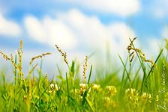
Цель создания экологической тропы:
● Развитие экологической воспитанности,
бережного отношения к природе у дошк-ов.
● Развитие наблюдательности, познавательной
активности при работе на экологической тропе
● Воспитание трудолюбия.

Slide 3
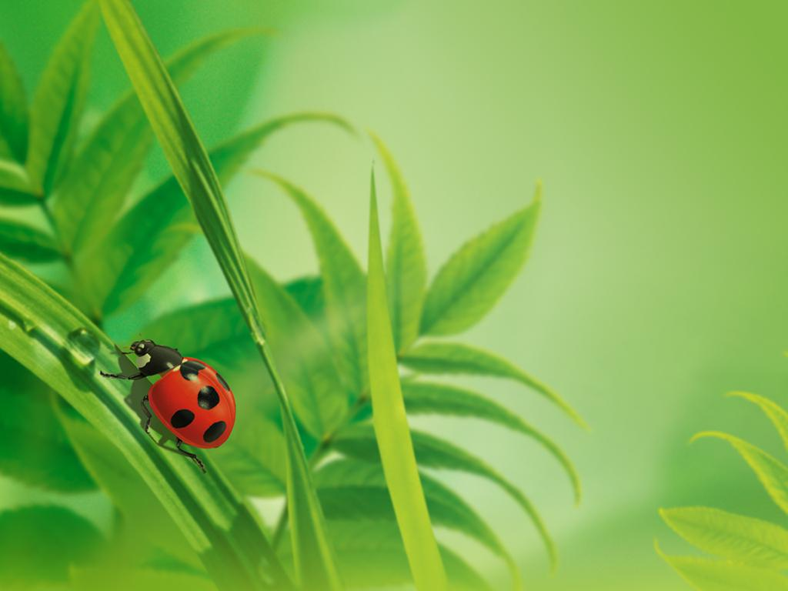
Задачи:
Развитие познавательного интереса к миру природы, осознания ребенком себя как части природы, чувства ответственности за ее сохранность.
Развитие познавательной активности в процессе экспериментирования, наблюдений за объектами и явлениями природы.
Повышение экологического сознания педагогов, родителей и воспитанников.
Участие детей в посильной для них деятельности по уходу за растениями и животными, по охране и защите природы.

Slide 4
Этапы создания и оформления тропы:

Slide 5
1. Детальное обследование территории детского сада. 2. Выделение наиболее интересных объектов природы.

Slide 6
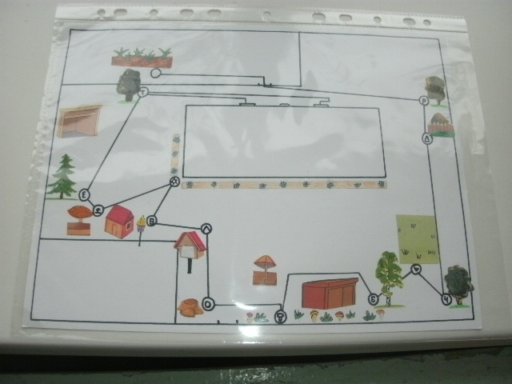
3. Составление картосхемы тропинки
с нанесением маршрута и всех ее объектов в виде кружочков с цифрами или рисунков-символов.

Slide 7
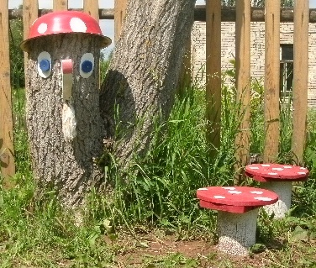
4. Выбор вместе с детьми хозяина тропинки – сказочного персонажа.
Это я – седой старик,
Называюсь Лесовик.
Тропу я эту сторожу,
За порядком здесь слежу.

Slide 8
5. Составление паспорта всех точек тропинки.
Паспорт содержит картосхемы тропинки с указанием изучаемых объектов. Здесь же дается описание точек тропы по заданным схемам. На отдельных листах прикрепляются фотографии или рисунки объектов (желательно несколько фотографий в разное время года) и приводится необходимая для воспитателя информация.

Slide 9
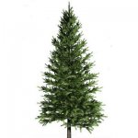
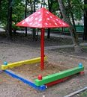
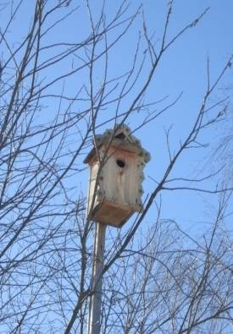
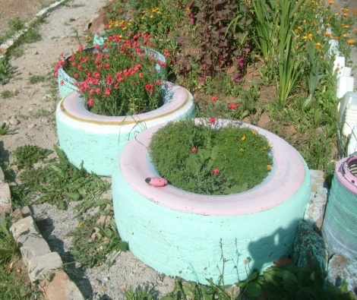
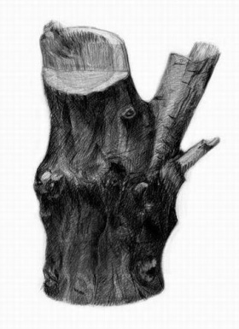
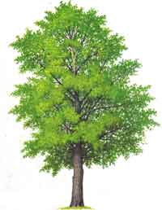
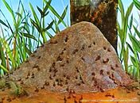
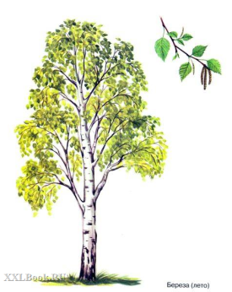
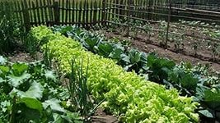
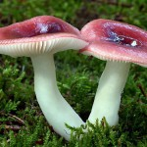
6. Изготовление выносных знаков, табличек с рисунками, обозначающих каждый объект

Slide 10
Формы и методы работы с детьми на экологической тропе:
- экологические беседы;
- наблюдения в природе;
- экскурсии в природу;
- целевые прогулки; - экологические конкурсы; - уроки доброты; - трудовой десант; - тематические недели и дни; - ведение «Панорамы добрых дел»; -ведение календарей природы; - чтение художественной литературы;
- экологические выставки и экспозиции; - экологические праздники; - экологические игры /дидакт-кие, сорев-ые; игры-путешествия / - экологические сказки; - инсценировки, театрализации; - путешествие по экологической тропе.

Slide 11
Формы и методы работы с родителями на экологической тропе:
субботники по облагораживанию территории дет.сада; - участие в конкурсах, рисунках; - изготовление поделок; - участие в совместных экологических развлечениях, досугах, праздниках; - фотовыставки; - изготовление книжек-малышек (сочиняем экологические сказки); - выпуск экологической газеты; - анкетирование;
- проектная дея-ть; Индивидуальная работа. - консультации. - беседы - размышления.

Slide 12
Объекты экологической тропы:
- «Тополь» (знакомство с тополем) - «Маленькая ель» (рассматривание строение ствола, иголок, сравнение с березой, тополем; наблюдение за елью в разные времена года) - Летняя лаборатория (песочница) (элементарные опыты, игры с водой, песком) - «Скворечник» (наблюдение за птицами, домики для птиц – скворечники) - Цветник – «разноцветный уголок» (дети имеют возможность наблюдать за ростом разных цветов, за появлением семян, сравнивать их) - «Птичья столовая» (наблюдение за птицами, поилка для птиц, кормушка)

Slide 13
- Чудо - пень» (здесь можно показать детям возможность создания условий второй жизни старых вещей, разглядывать пни с помощью луп) - «Грибная аллея» (знакомство со «съедобными грибами», «ядовитыми грибами»; воспитывать интерес к грибам, бережное отношение к ним) - «Белая берёза» (знакомство с березой) - «Черёмуха красавица» (знакомство с черемухой)
- «Жужжащий и ползающий мир» (луг) (объект для наблюдения – насекомые) - «Муравейник» (объект наблюдения – муравьи) - «Рябинки» (знакомство с рябиной) - «Во саду ли, в огороде» (дети приучаются к труду, исследованиям на огороде, формируют представления о разнообразии растений, их особенностях)

Slide 14
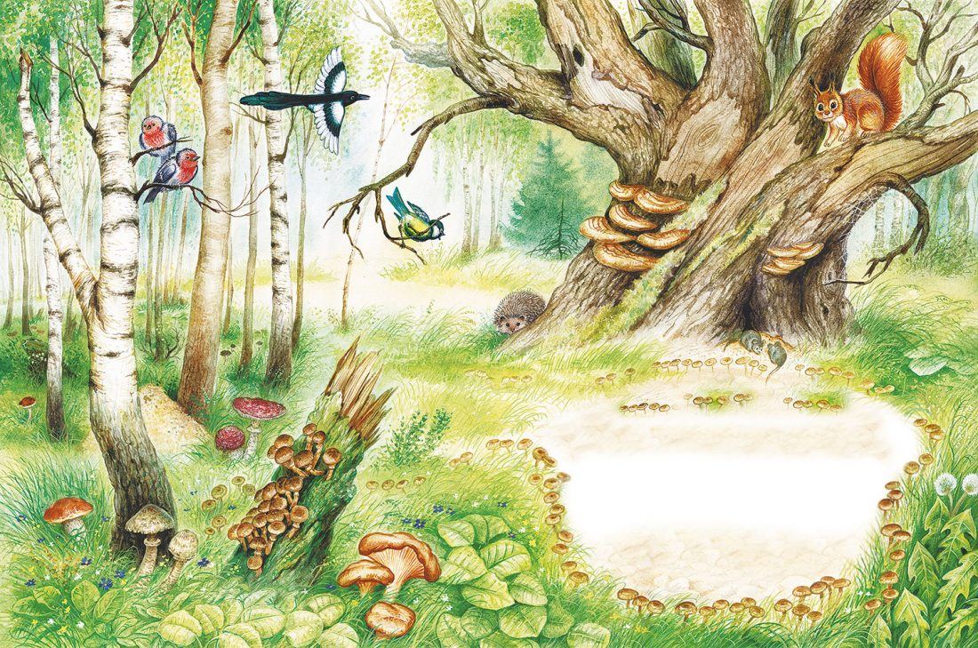
Спасибо за внимание!

